Slide 1

Муниципальное автономное дошкольное образовательное учреждение
«Детский сад №4 «Росинка» г. Нурлат Республики Татарстан
«Система работы
по экологическому воспитанию
в МАДОУ «Детский сад № 4 «Росинка»
Воспитатель : Расчислова Л.Б.

Slide 2
«Мир окружающий ребенка – это прежде всего мир природы, с безграничным богатством
явлений, с неисчерпаемой красотой.
Здесь, в природе, вечный источник детского разума»
В.А. Сухомлинский

Slide 3


Проблема экологического воспитания
Катастрофическое ухудшение экологической обстановки стоит в ряду самых актуальных проблем современности.
Дошкольное детство – ответственный период для формирования основ правильного отношения к окружающему миру.
Цель:
воспитание экологически грамотного, социально активного дошкольника, ответственного за состояние окружающей среды, бережно относящегося к богатствам природы.

Slide 4
Актуальность
В настоящее время в области экологии просматриваются новые тенденции и проблемы, свидетельствующие о необходимости выхода экологического воспитания на качественный новый уровень.
Экологическое образование в системе дошкольного воспитания имеют большое значение, как начальная ступень системы непрерывного и всеобщего экологического образования. Результативность деятельности в системе дошкольного образования дает хороший задел для последующих за ней ступеней системы экологического образования.

Slide 5
Цель экологического образования:
развитие познавательно-исследовательских способностей у дошкольников посредством опытно-экспериментальной деятельности с объектами и явлениями окружающего мира на экологической тропе.

Slide 6
Задачи экологического образования:
- разработать и внедрить в практическую деятельность объекты для ознакомления детей с окружающим их миром;
- обогащать и систематизировать знания детей средствами экологической тропы;
- познакомить с разными объектами живой природы и показать ее взаимосвязь с окружающим миром;
- формировать у детей экологически грамотное поведение в природе, безопасное как для дошкольников, так и для самой природы;
- воспитывать у дошкольников эстетические чувства, умение замечать и беречь красоту окружающей природы;
- способствовать повышению профессиональной компетентности педагогов в вопросах создания экологоразвивающей среды и проведения экскурсий по объектам экологической тропы;
- повысить экологическое просвещение родителей.

Slide 7
Ожидаемые результаты
Дети :
Расширение знаний и представлений детей о бережном созидательном отношении к природе.
Формирование у детей гуманистической направленности поведения в окружающих природных условиях.
Содействие развитию представлений о растительном и животном мире.
Родители:
Активное включение в совместные с детьми мероприятия экспериментально-познавательного, трудового и экскурсионного характера.
Педагоги:
Повышение экологической компетентности воспитателей по расширению экологических знаний и детей.
Обогащение методической базы ДОУ дидактическими материалами экологического направления.

Slide 8
План реализации мероприятий по экологическому образованию в МАДОУ «Детский сад №4 «Росинка»
Работа с воспитанниками
Работа с родителями
Работа с коллективом МАДОУ
Работа с общественностью

Slide 9
Акция «Стихи о природе»
Работа с воспитанниками
Акция «ЭКО-МОДА 2020»
Акция
«Веселая батарейка»
ЭкоСуббот
ники
Конкурс рисунков по темам: «Мы рисуем природу», «Берегите планету нашу»
Челлендж «Весенние приметы на счастье, пословицы, поговорки для души»
Экологические онлайн-конкурсы
Челленж в исполнении юных эколят «Пой со мною вместе – Красоту не разрушай».
Конкурс поделок из бросовых материалов
Работа на портале «Зеленый Татарстан»
(мультфильмы, раскраски, экологические игры)

Slide 10
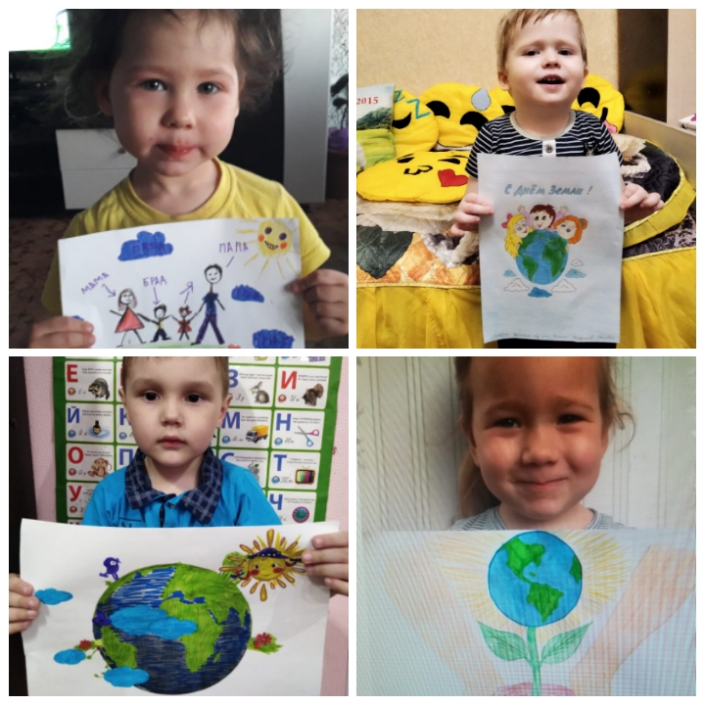
Конкурс рисунков по теме: «Берегите планету нашу»

Slide 11
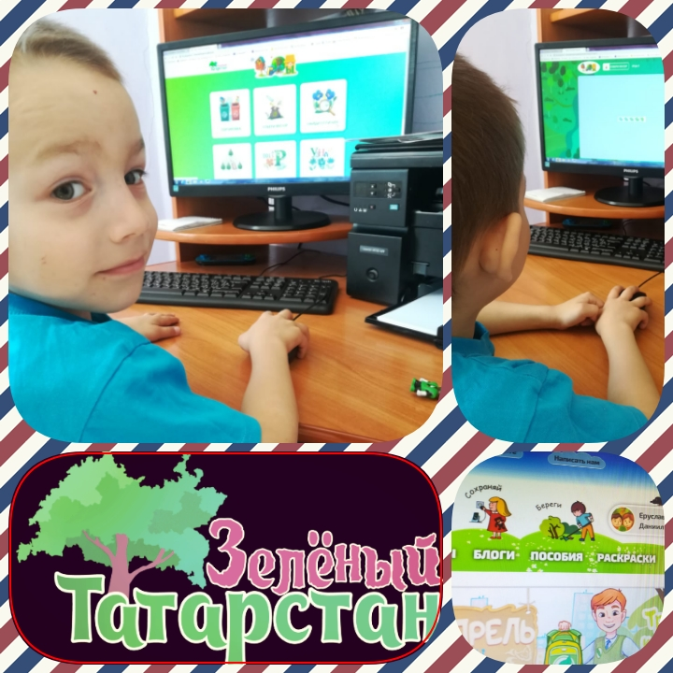
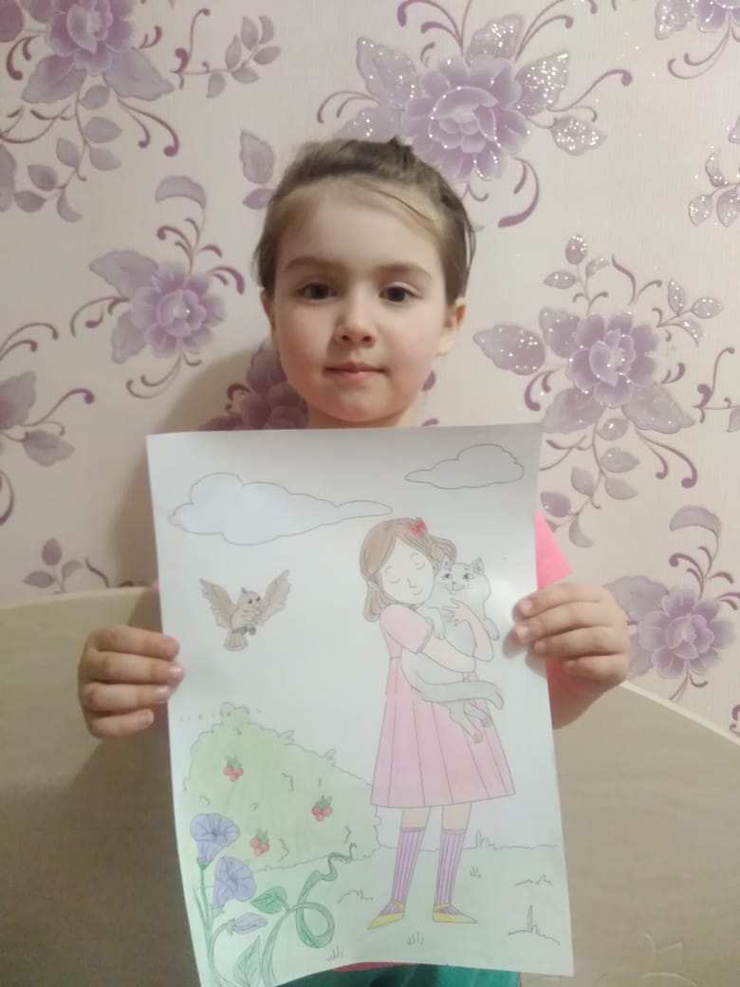
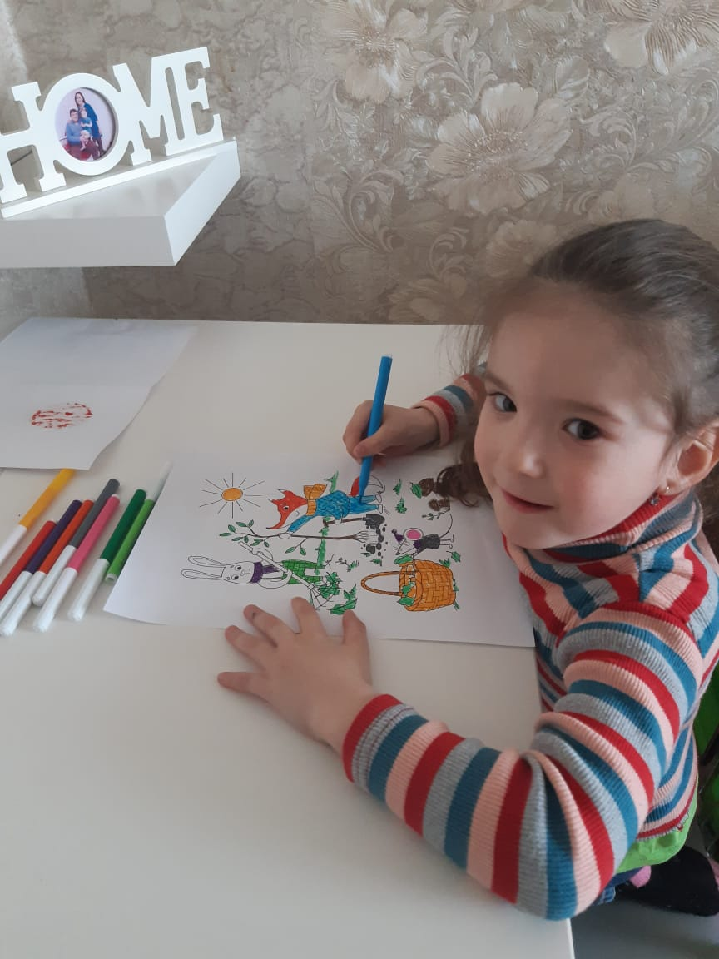
Работа на портале «Зеленый Татарстан»
(мультфильмы, раскраски, экологические игры)

Slide 12
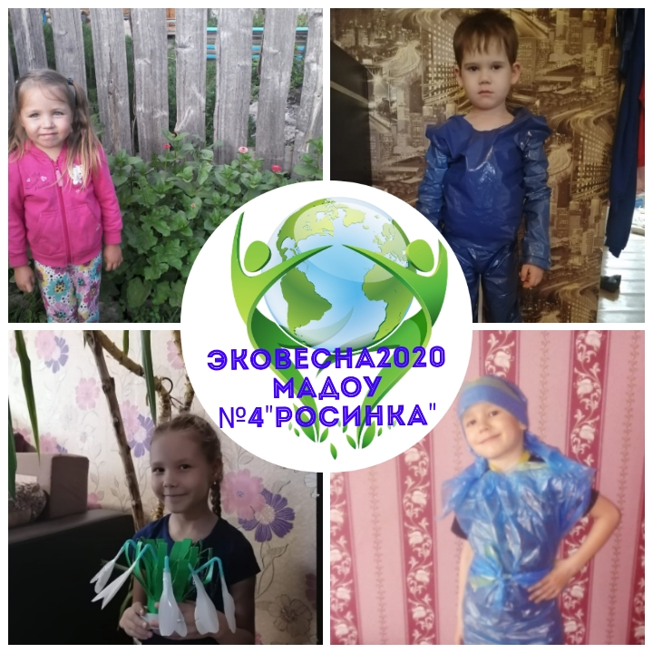
Акция «ЭКО-МОДА-2020»

Slide 13
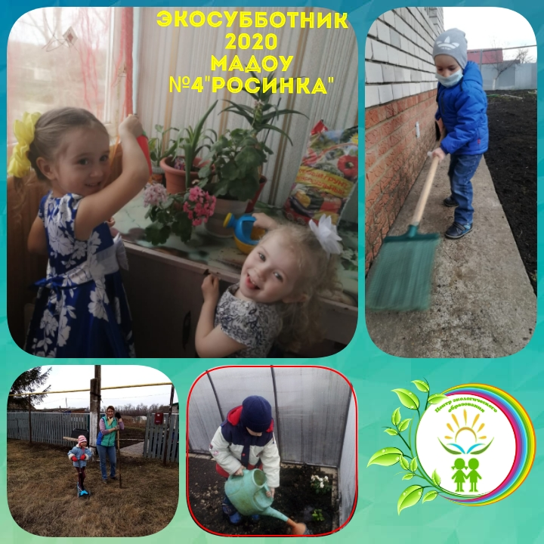
ЭкоСуббот
ники

Slide 14
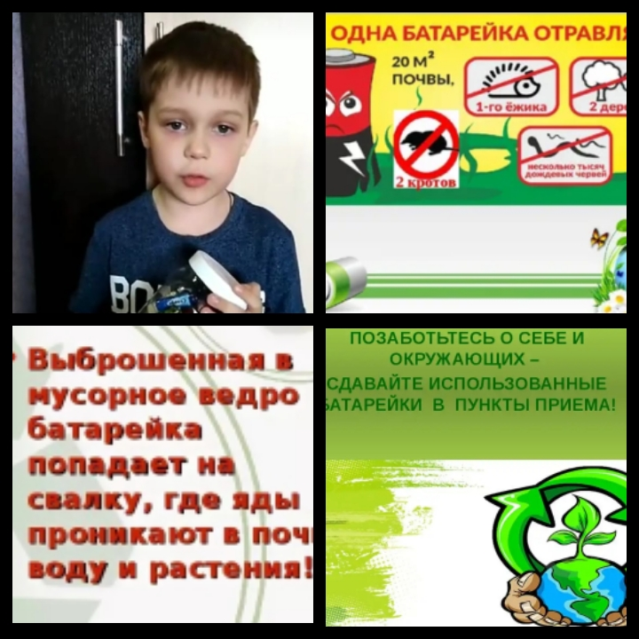
Акция
«Веселая батарейка»

Slide 15

Экологические онлайн-конкурсы

Slide 16

Челлендж «Весенние приметы на счастье, пословицы поговорки для души»

Slide 17
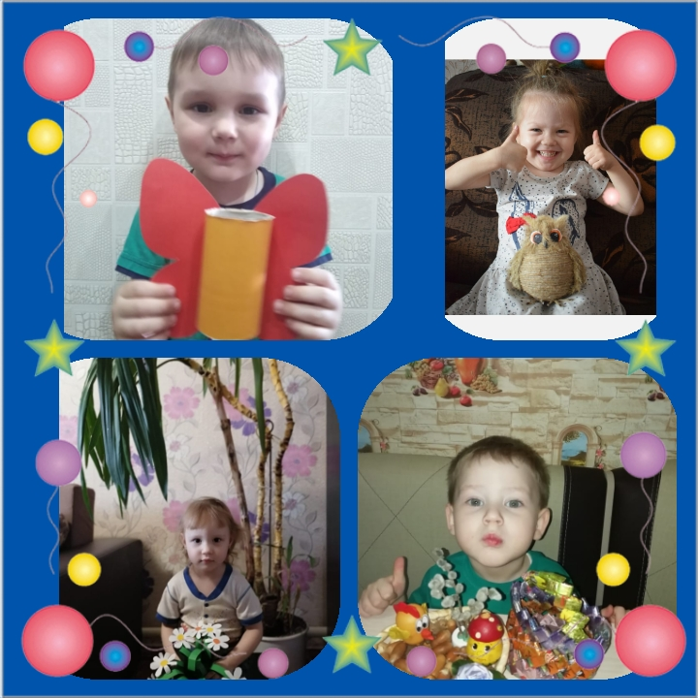
Конкурс поделок из бросовых материалов

Slide 18
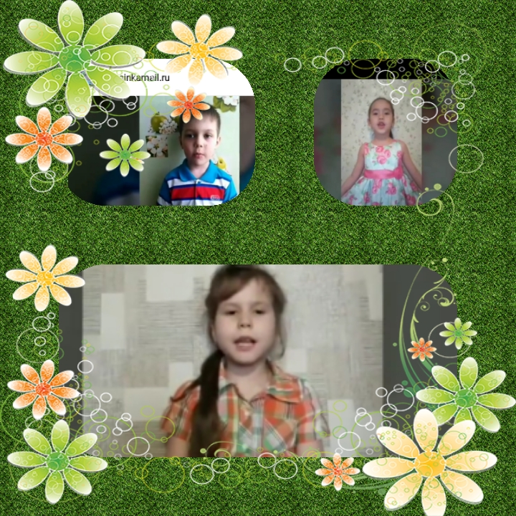
Акция «Стихи о природе»

Slide 19
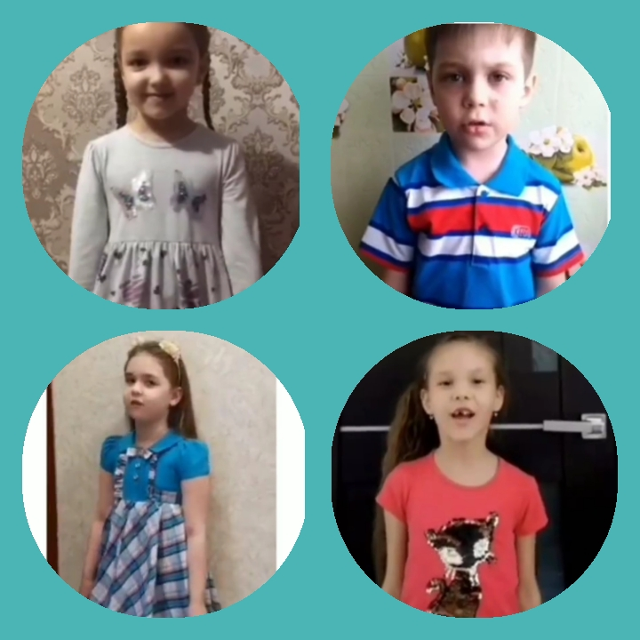
Челленж в исполнении юных эколят «Пой со мною вместе – Красоту не разрушай».

Slide 20
Работа с родителями
«Онлайн- консультации и рекомендации по экологическому воспитанию детей»
Участие в Акции «Огород на подоконнике»
Участие в Акции «Субботники дома» и «Посади дерево памяти»
«Онлайн –дисскусии по реализации проекта «Экологической тропы на территории детского сада»
Конкурс поделок из бросового материала
Акция «Птичий дом»

Slide 21
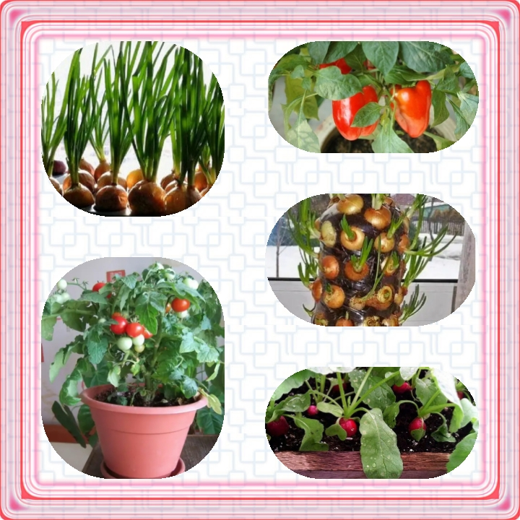
Участие в Акции «Огород на подоконнике»

Slide 22
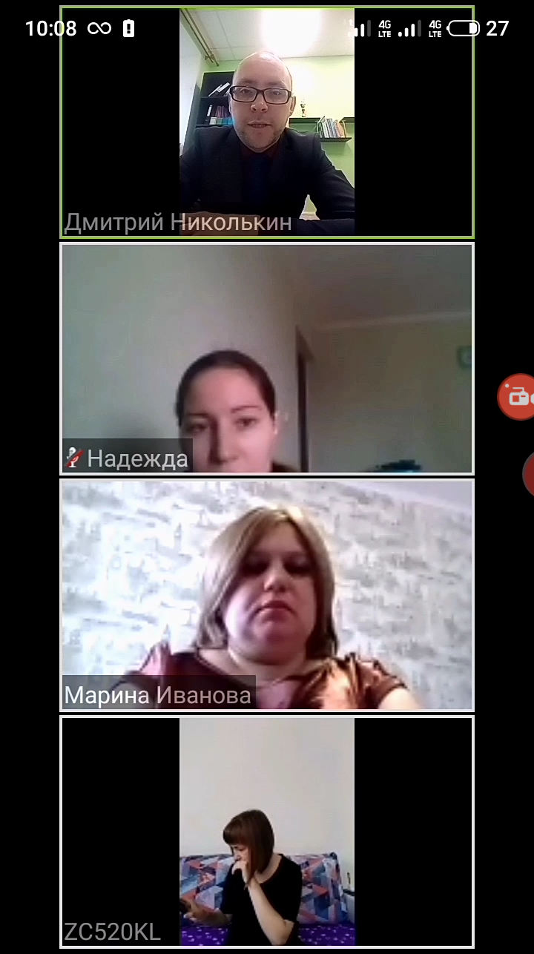
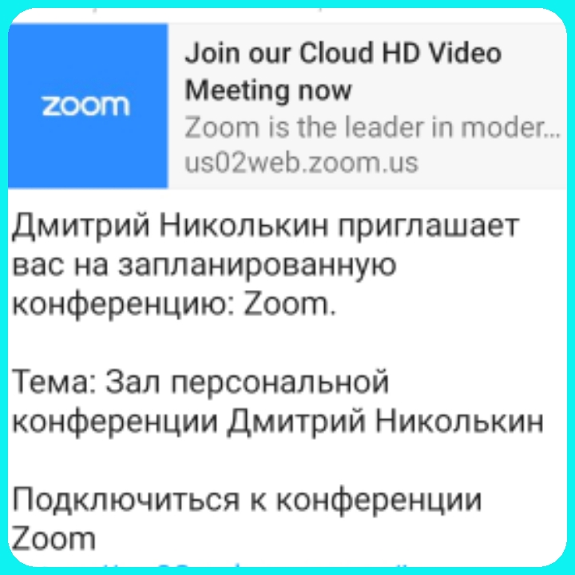
«Онлайн –дисскусия по реализации проекта «Экологической тропы на территории детского сада»

Slide 23
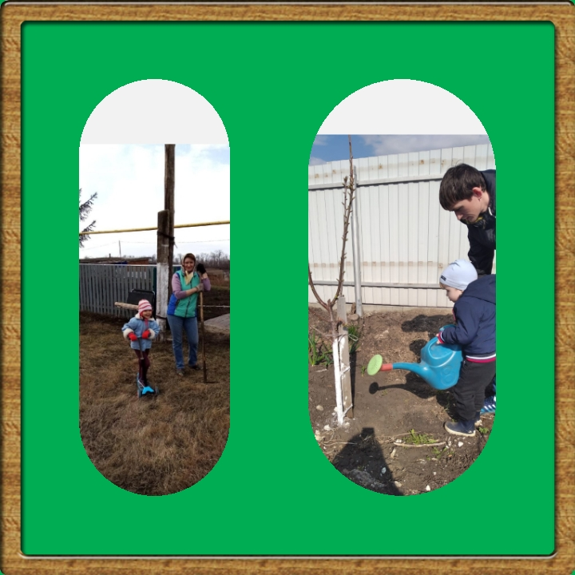
Участие в Акции «Субботники дома» и «Посади дерево памяти»

Slide 24
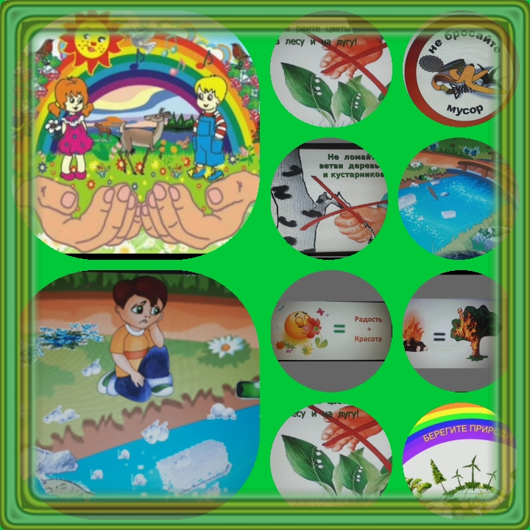
«Онлайн консультации и рекомендации по экологическому воспитанию детей»

Slide 25
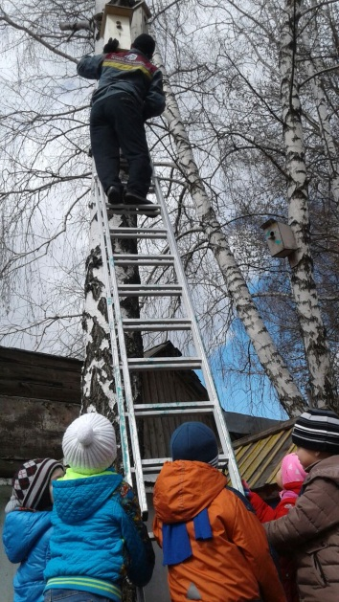
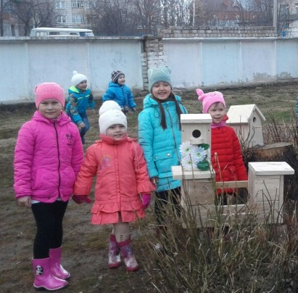
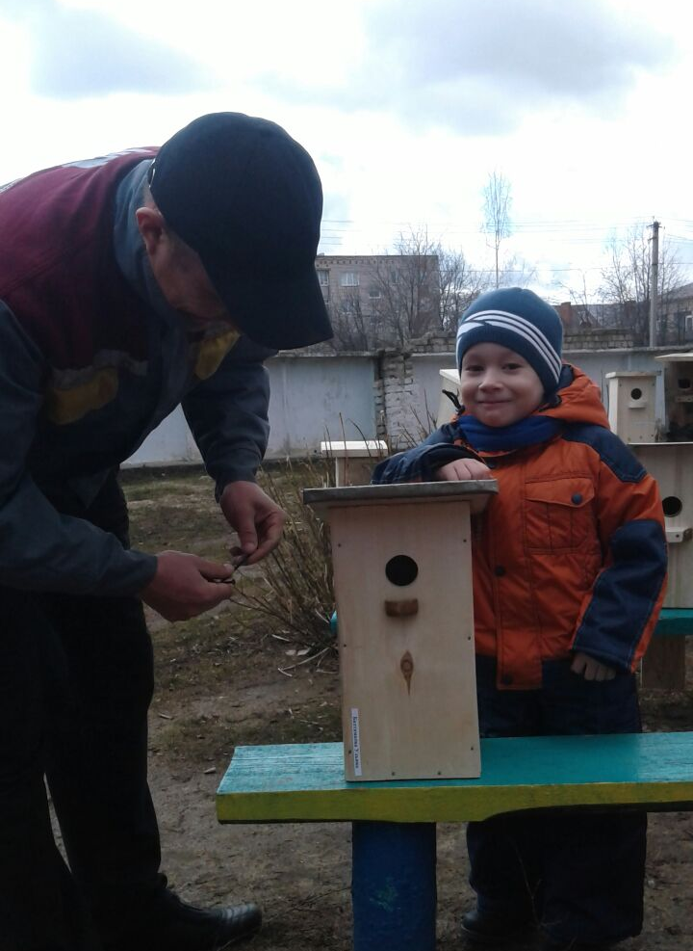
Акция «Птичий дом»
Акция «Птичий дом»

Slide 26
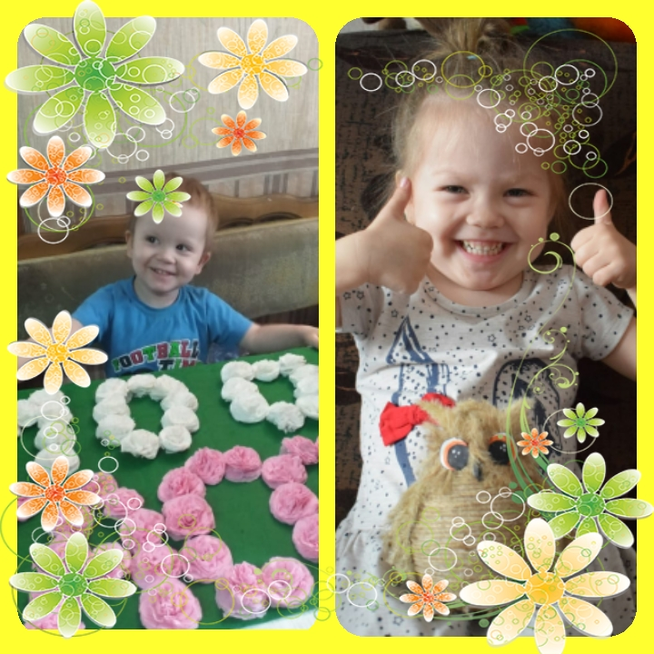
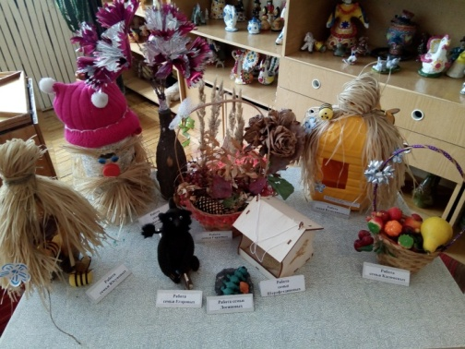
Конкурс поделок из бросового материала

Slide 27
Работа с коллективом
Создание инициативной группы по организации учебной экологической тропы
Работа в режиме онлайн конференции в zoom
Обсуждение проекта экологической тропы
Двухмесячник по санитарной уборке согласно утвержденному графику работы
Цикл занятий, бесед в режиме дежурной группы «Живи экологично-учимся сортировать мусор»
Челлендж «Эковесна 2020» сотрудниками детского сада

Slide 28
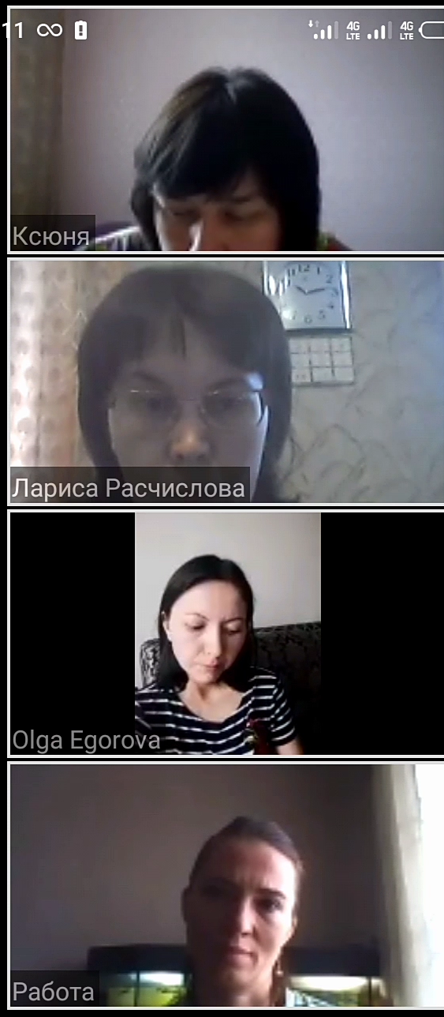
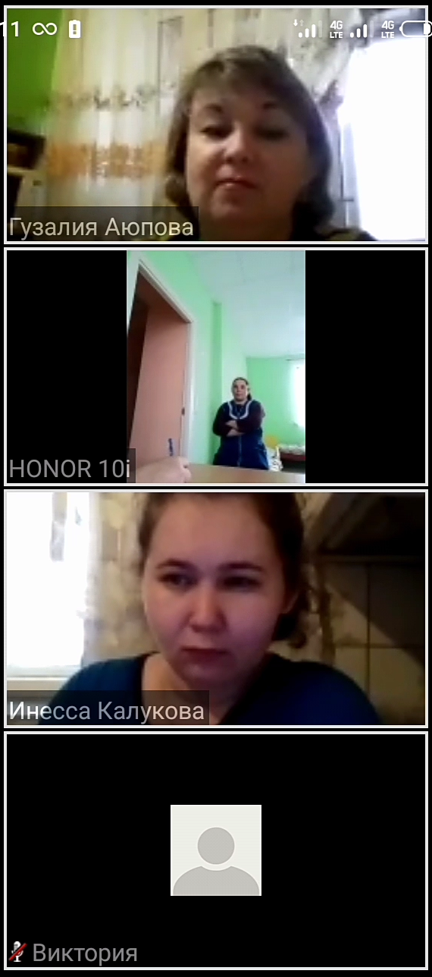
«Онлайн –дисскусия по реализации проекта «Экологической тропы на территории детского сада»

Slide 29
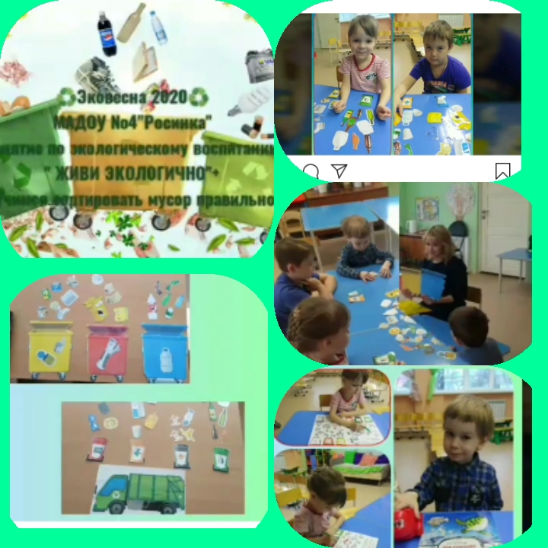
Цикл занятий, бесед «Живи экологично-учимся сортировать мусор»

Slide 30
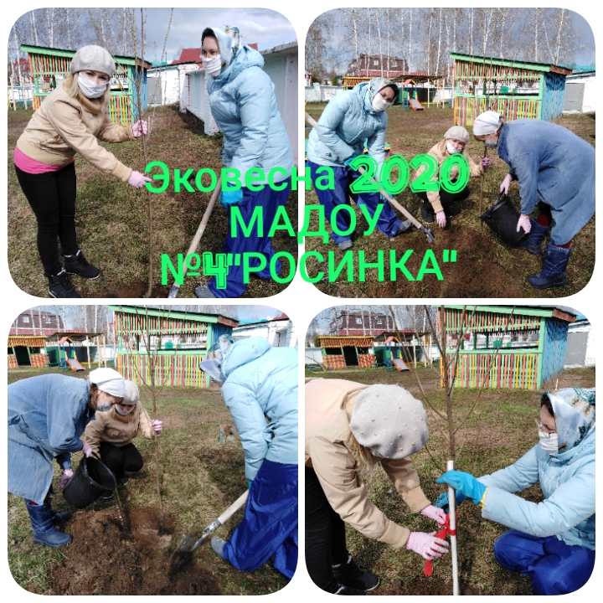
Двухмесячник по санитарной уборке согласно утвержденному графику работы

Slide 31
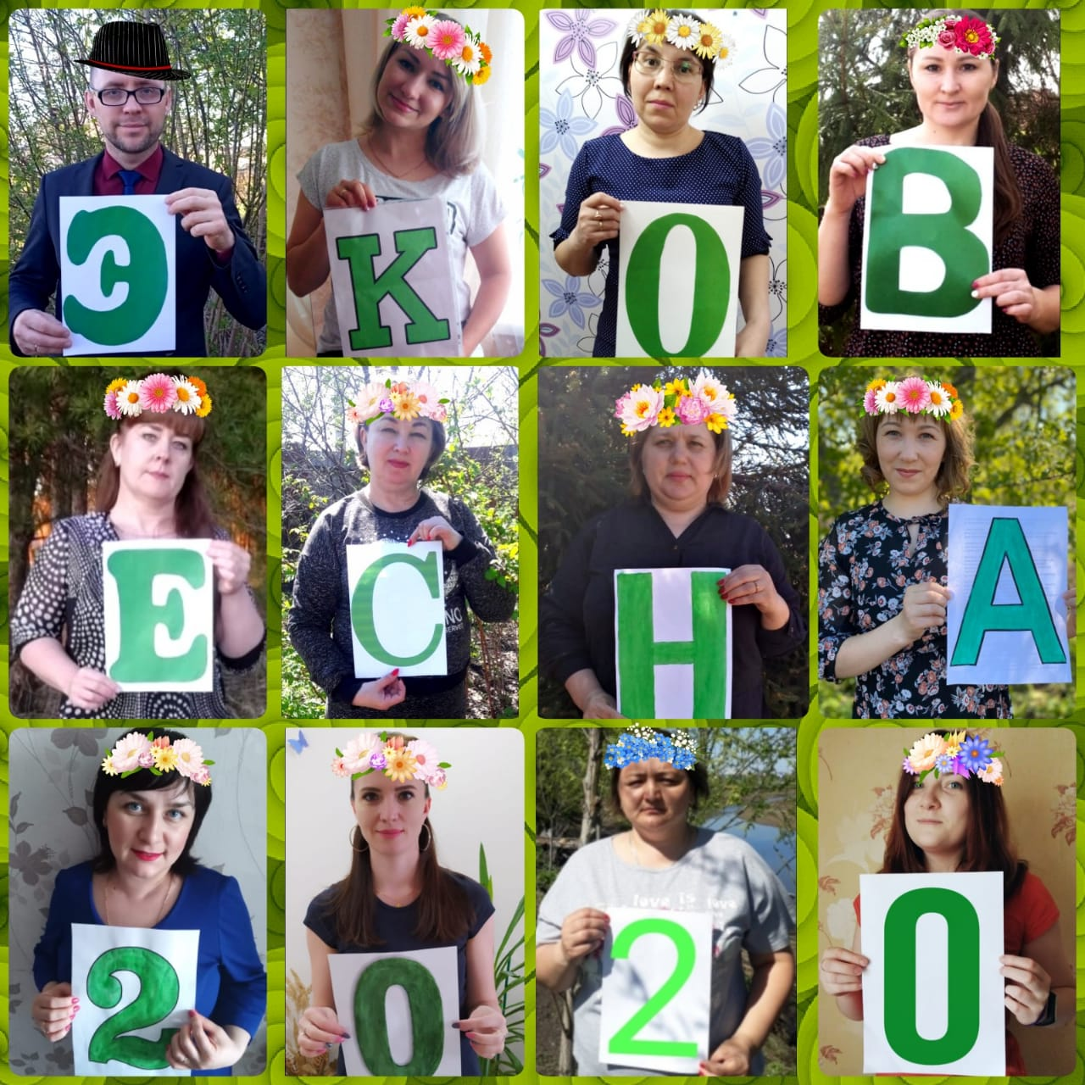
Челлендж «Эковесна 2020» с сотрудниками детского сада

Slide 32
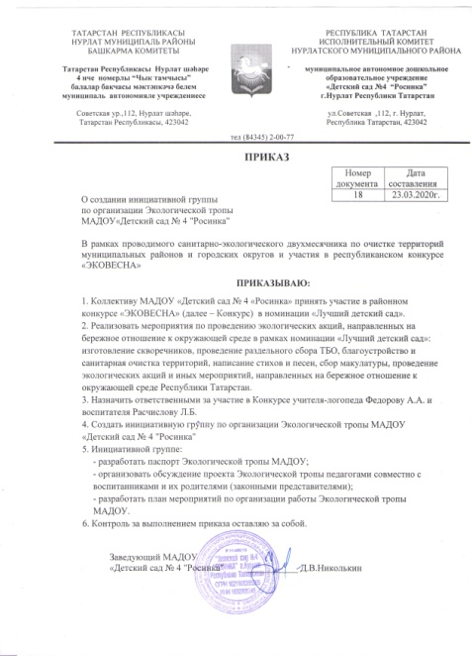
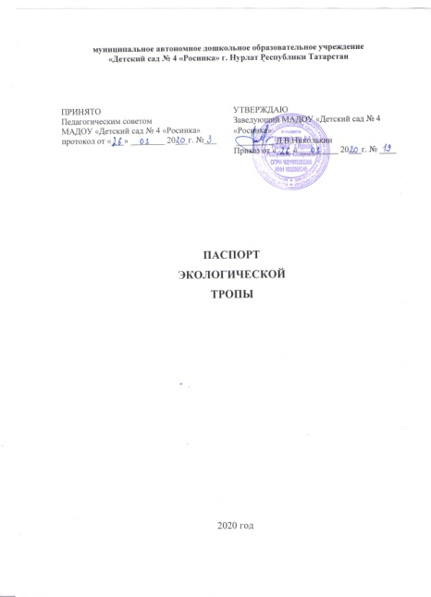
Работа инициативной группы по созданию экологической тропы детского сада

Slide 33
Формы работы с детьми на экологической тропе
экологические речевые ситуации , экскурсии, кружки, конкурсы;
акции ;
уроки доброты;
КВН, викторины;
обсуждение и проигрывание ситуаций;
трудовой десант и зелѐный патруль;
лаборатория юного эколога;
составление экологических карт;
ведение календарей природы;
экологические выставки и экспозиции;
экологические праздники;
экологические игры (дидактические, соревновательные, игры-путешествия и т. д.);
экологические сказки;
экологические тренинги, конференции;
инсценировки, театрализации.

Slide 34
Работа с общественностью
Освещение на официальном сайте МАДОУ «Детский сад №4 «Росинка»
http://edu.tatar.ru/
nurlat/dou4
Освещение на официальной странице районной газеты г.Нурлат и Нурлатского района «Дружба»
www.nurlat-tat.ru социальной сети в контакте
Освещение на официальном сайте Муниципального образования « Нурлатский муниципальный район»
На странице МАДОУ «Детский сад № 4 «Росинка» в социальной сети Инстаграмм
4rosinka.ru

Slide 35
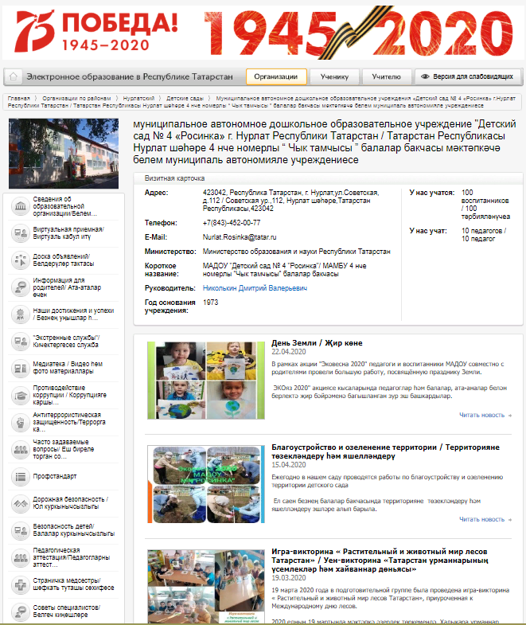
Освещение на официальном сайте МАДОУ «Детский сад №4 «Росинка»
http://edu.tatar.ru/
nurlat/dou4

Slide 36
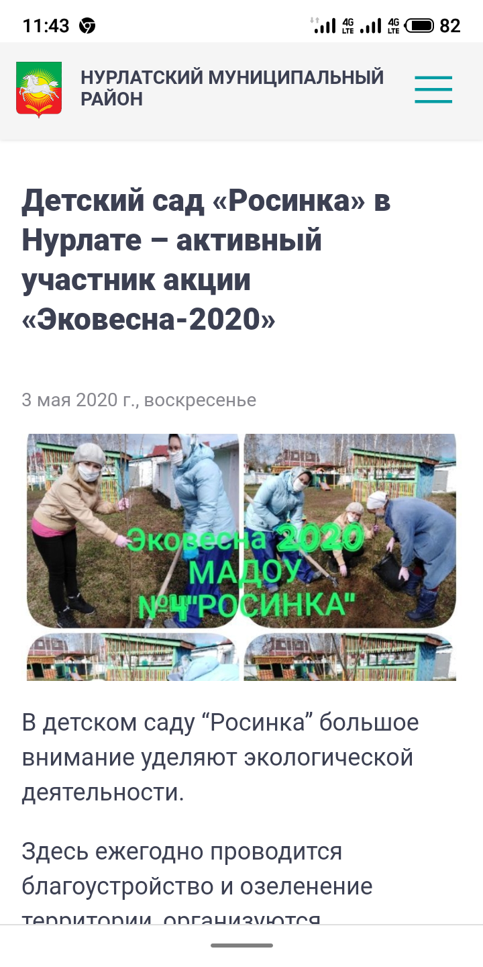
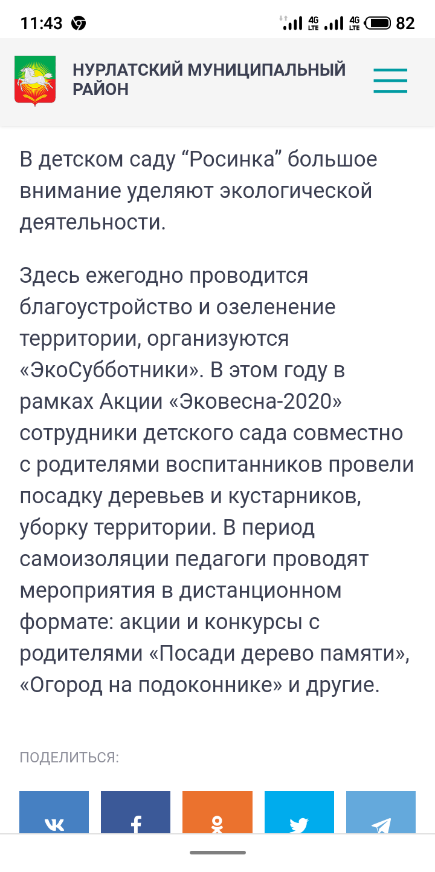
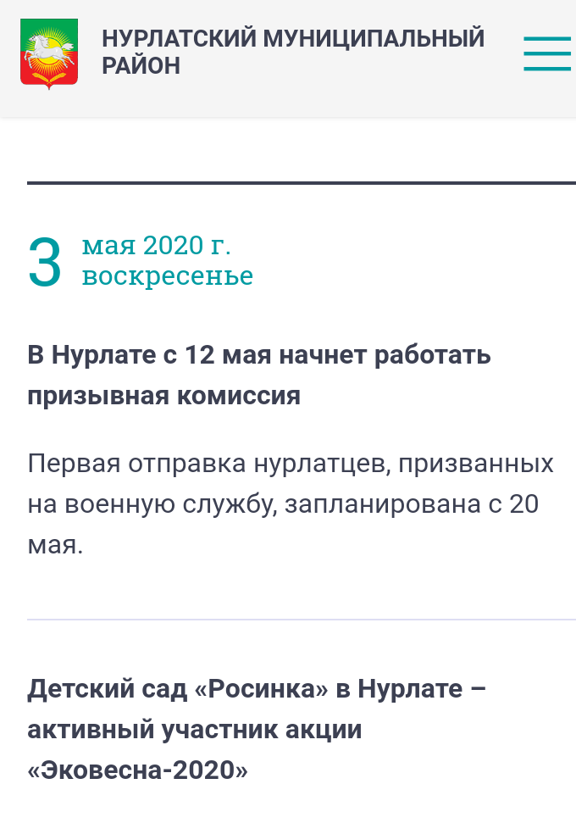
Освещение на официальном сайте Муниципального образования
« Нурлатский муниципальный район»

Slide 37
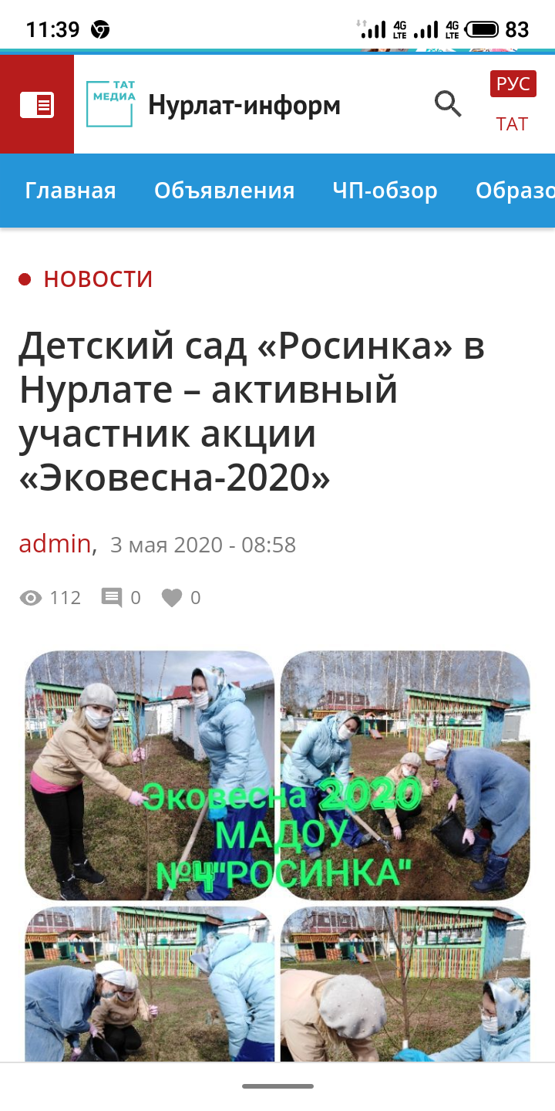
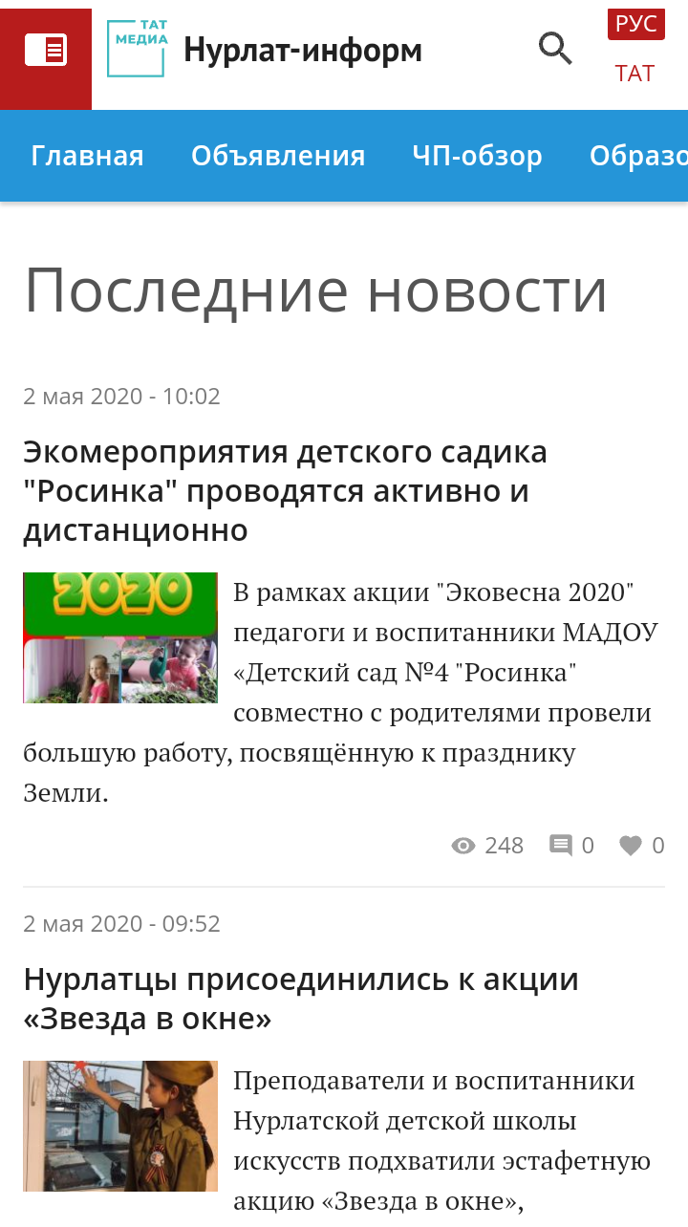
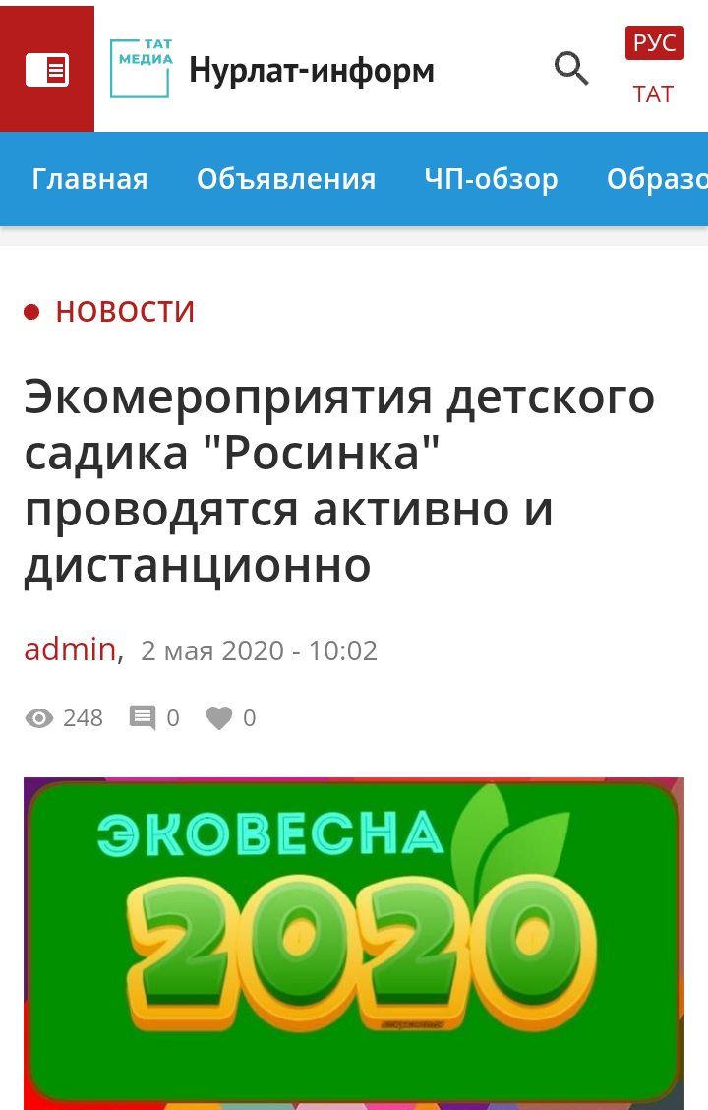
Освещение на официальной странице районной газеты г.Нурлат и Нурлатского района «Дружба»
www.nurlat-tat.ru социальной сети в контакте

